Slide 1
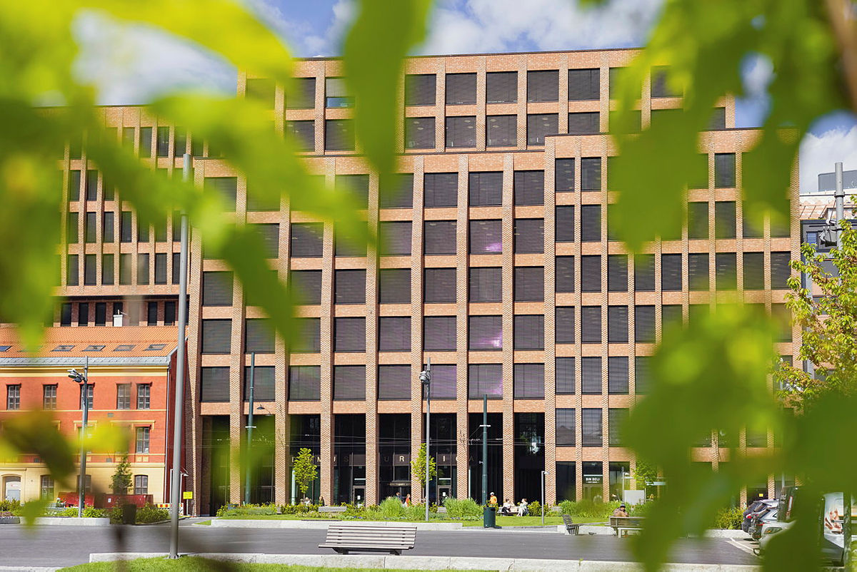
Fordypningsoppgave i kriminologi
KRIM2101
Solveig Laugerud og My Rafstedt
Institutt for kriminologi og rettssosiologi

Slide 2
Om emnet

Slide 3
Våren 2024
Forelesninger
8. januar: Forelesning 1 – Valg av tema
15. januar: Forelesning 2 – Prosjektbeskrivelse
5. februar: Forelesning 3 - Metode
4. mars: Forelesning 4 – Analyse og diskusjon
Kommer på SkriveLab: Bibliotekkurs (problemstilling, søkemetode, referanser)
FRISTER:
Fredag 20. januar: Prosjektskisse
Mandag 15. mai kl. 13: Fordypningsoppgaven
5. juni – 6. juni: Muntlig eksamen
Veiledninger
7 timer fordelt på ca. 3 gruppeveiledninger og 2 individuelle
Veiledere fordeles i slutten av januar/starten av februar
Grupper: ca. 4-5 studenter med lignende tema
Hva lærer du?
Skrive en vitenskapelig oppgave (og alt det innebærer)
Gi og motta tilbakemeldinger om skriftlig produkt
Se emnesiden: https://www.uio.no/studier/emner/jus/ikrs/KRIM2101/

Slide 4
Formelle krav
KRIM2101 Fordypningsoppgave i kriminologi
8000-12000 ord (ca. 20-30 sider)
Referansestil: Harvard eller APA (i tekst)
Muntlig eksamen
Selvvalgt pensum
750 sider faglitteratur
Hvorav 250 sider metode
Innlevering av prosjektbeskrivelse for å få tildelt veileder

Slide 5
Å skrive en bacheloroppgave

Slide 6
En fordypningsoppgave:
Vitenskapelig oppgave
Systematisk innhenting av informasjon (metode)
Systematisering av informasjonen (analyse)
Bruk av teori og eksisterende forskning for å forstå det (analyse/diskusjon)
Forskningsmetode
Forskningsetikk
Teori og eksisterende forskning
Fra tidligere pensum
Selvvalgt pensum på 750 sider
Ikke bare klassikere/store teorier – se også etter teori i andre tidligere pensumtekster

Slide 7
Visse begrensninger og muligheter
Bacheloroppgave
Begrenset antall ord og tid
Kun datamateriale som ikke har behov for Sikt-søknad (f.eks. ikke intervjuer eller observasjoner som er personsensitivt/identifiserer personer)
MANGE MULIGHETER!
Eksisterende forskningslitteratur
Oppsummering av forskning, sammenligning på tvers av *noe*, for å forstå nye fenomen/problemstillinger, osv.
Empiri
Samle inn eget datamateriale for å belyse et fenomen/problemstilling
Teori
Diskutere fenomener/problemstillinger kun ut ifra teori, diskutere teorier opp mot hverandre osv.

Slide 8
Eksempler på mulig datamateriale (som ikke krever Sikt-søknad)
Medieoppslag:
Bruk av begreper
Bilder, overskrifter
Sammenligne medier
Offentlige dokumenter:
Norges offentlige utredninger (NOUer)
Rapporter
Stortingsmeldinger
Lovendringer
Populærkultur:
Dokumentarer
TV-serier/filmer
Musikk
Bøker
Sosiale medier:
Politiet
Offentlige instanser
Fenomener
Medieselskapene
Og mye mer ☺

Slide 9
Tema

Slide 10
Hva kan dere skrive om?
Kriminalitet
Årsaker (forståelse av årsaker)
Konsekvenser (individuelle, samfunnsmessige)
Lovbrudd
Samfunnets reaksjoner (straff, lovendring ol.)
Kriminalitetspolitikk (nasjonalt, internasjonalt)
Medias dekning/forståelse
Kampanjer
Prosesser (blir til, endres, utvikles, etc.)
Fenomener (enkeltfenomen eller forhold mellom fenomen)
Hva som er kriminalitet er ikke gitt en gang for alle
Lomell & Skilbrei
I Kriminologi, 2017, s.12

Slide 11
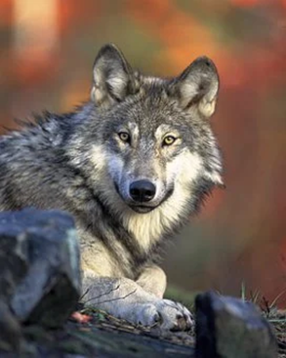
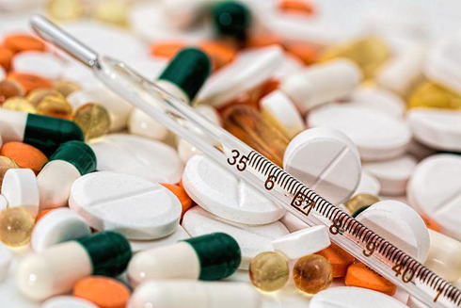
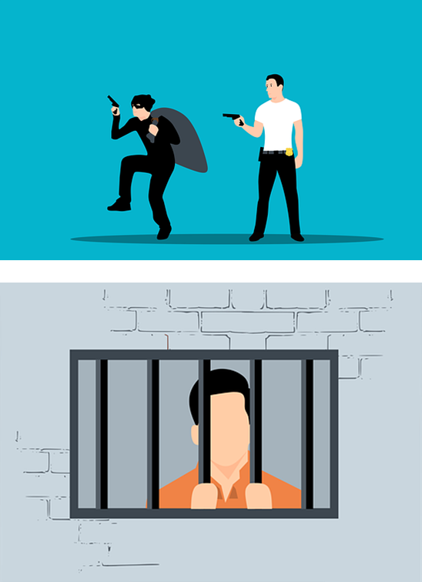
Hva forskes på? Eksempler internt på IKRS
Prosesser
Subkulturer: incels, ekstremisme
Digitalisering: kriminalitet, rettssystemet, fengsler
Hva er kriminalitet? Krimmigrasjon, grønn kriminologi
Lovbrudd/avvik
Terrorisme: begreper, kulturer
Narkotika: salg, bruk, politikk
Grønn kriminologi: definisjoner, dyr, miljø
Konsekvenser
Ofre: 22. juli, seksuallovbrudd
Lovbryter: kontroll og straff, fengsel, alternative straffereaksjoner
Rettssystemet: digitalisering av biologiske bevis (DNA)
Samfunnets reaksjoner
Media: populærkultur, medieomtaler
Straff/kontroll: politi, fengsel, toll, lovverk
Bruk av teknologi: overvåkning
Kriminalitetsforebygging

Slide 12
Noen datakilder
Nasjonalbiblioteket: bøker, aviser, tidsskrift osv (historiske kilder)
https://www.nb.no/search
Atekst/Retriver: https://www.ub.uio.no/bruk/sok-i-hele-biblioteket/sok-om-atekst-tilgang.html
Pressreader: https://www.ub.uio.no/bruk/sok-i-hele-biblioteket/pressreader.html
Justisdepartementet (NOU’er): https://www.regjeringen.no/no/dokument/nou-ar/id1767/
Biblioteket: bøker/blader/tidsskrifter (f.eks. lærebøker i kriminologi, barnebøker)

Slide 13
NOUer: Hva kan vi gjøre med dette datamaterialet?
Data:
NOU fra abortutvalget (14.12.2023)
Problemstilling:
Hvordan forstås retten til abort i abortutvalgets NOU? Hvilke stemmer/perspektiver dominerer utvalgets rapport, og hvilke blir stilnet?
https://nettsteder.regjeringen.no/abortutvalget/

Slide 14
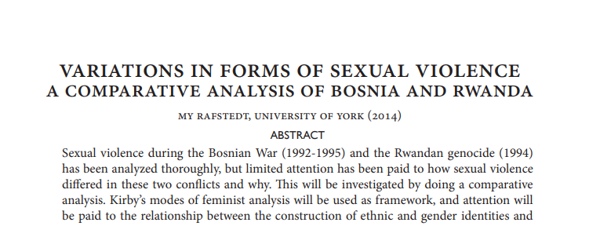
Forskningslitteratur: Hva kan vi gjøre med dette datamaterialet?
Data:
Eksisterende forskningslitteratur om bruken av seksuell vold i konflikter
Problemstilling:
Hvordan kan vi forstå variasjonen i bruken av seksuell vold i konflikter?

Slide 15
Det viktigste?
Hva syns du er spennende?
Fra media, podcaster, venner/familie
Fra tidligere pensum
Hva har du lyst til å fordype deg i?
Tema
Forskningsfelt, forskningsmetode, teori
Hva er mulig?
Tilgjengelig kunnskap/datamateriale
Etisk ok (uten formell godkjennelse fra NSD)
Tid og sted

Slide 16
Funksjonsvariasjon
Mange av oss har ulike typer synlige og ikke-synlige former for funksjonsvariasjon
Eks. dysleksi, ADD/ADHD, hørselsnedsettelse mm.
Å skrive en lang tekst stiller høye krav til organisering av eget arbeid
Reflekter rundt hvordan du jobber best, hvilke arbeidsoppgaver du syns er mest utfordrende, og hvilken type hjelp du kan ha behov for
Skrivelab: https://www.jus.uio.no/cell/ressurser/skrivelab/
Tilrettelegging i studiehverdagen - søknadsfrist 1. feb for vårsemesteret: https://www.uio.no/studier/tilrettelegging-permisjon/tilrettelegging-studiehverdagen/index.html

Slide 17
Informasjon om emnet
https://www.uio.no/studier/emner/jus/ikrs/KRIM2101/
Canvas (legger ut informasjon fortløpende)
Inspera (eksamen)

Slide 19
Neste gang:
Valg av tema
Det å utforme et prosjekt
Mandag 08.01.24
Aud 2, DJ
Valg av tema
Det å utforme et prosjekt

